Slide 1

Název školy: Základní škola a Mateřská škola při dětské léčebně, Janské Lázně, Horní promenáda 268
Autor: Mgr. Michaela Čapková Datum: 8.2.2013
Název: VY_52_INOVACE_06_ZEMĚPIS
Téma: Základní zeměpisné pojmy – Čas na Zemi Ročník: 6.
Číslo projektu: CZ.1.07/1.4.00/21.2979

Slide 2
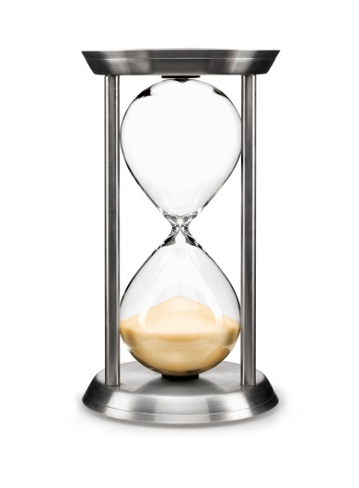
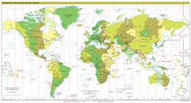
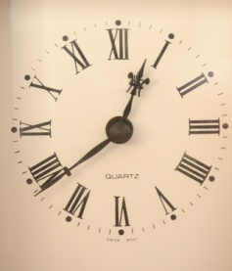
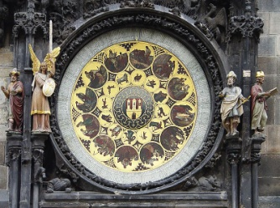
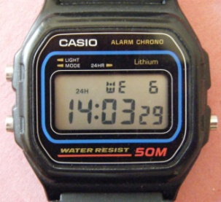
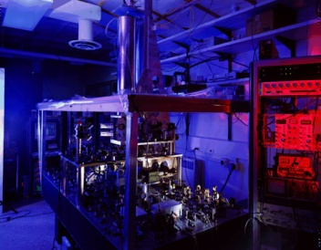
ČAS NA ZEMI

Slide 3
ČAS NA ZEMI
měření času
jednotky času
délka dne
kalendářní rok
přestupný rok
kalendář
místní čas
pásmový čas
časový rozdíl
letní čas
délka měsíce
datová hranice

Slide 4
Přiřaď správný pojem
HODINA
HODINY
KALENDÁŘ
SVĚTOVÝ ČAS
MÍSTNÍ ČAS
západoevropský čas, měření času, rozvržení roku a určování dat, jednotka času, čas každého poledníku

Slide 5
Řešení:
HODINA
HODINY
KALENDÁŘ
SVĚTOVÝ ČAS
MÍSTNÍ ČAS
jednotka času
měření času
rozvržení roku a určování dat
západoevropský čas
čas každého poledníku
západoevropský čas, měření času, rozvržení roku a určování dat, jednotka času, čas každého poledníku

Slide 6
Základní jednotkou času je:
1 sekunda
1 hodina
Dodnes používáme kalendář:
juliánský
gregoriánský
Přestupný kalendářní rok má:
365 dní
366 dní

Slide 7
Základní jednotkou času je:
Řešení:
1 sekunda
1 hodina
Dodnes používáme kalendář:
juliánský
gregoriánský
Přestupný kalendářní rok má:
365 dní
366 dní

Slide 8
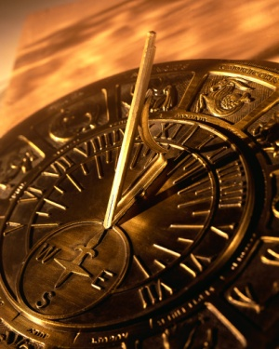
Urči různé typy hodin a přístroje na měření času

Slide 9
Řešení:
sluneční hodiny
přesýpací hodiny
orloj
ručičkové hodiny
digitální hodinky
atomové hodiny

Slide 10
Šipkou utvoř správné dvojice
den
oběh Země kolem Slunce
otočení Země kolem své osy
rok
24 h
365 dní a 6 h

Slide 11
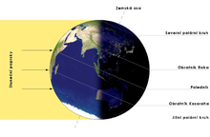
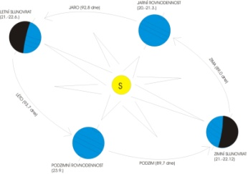
Řešení:
den
oběh Země kolem Slunce
otočení Země kolem své osy
rok
24 h
365 dní a 6 h
23 h 56 min 4 s
365 dní 5 h 48 min 46 s

Slide 12
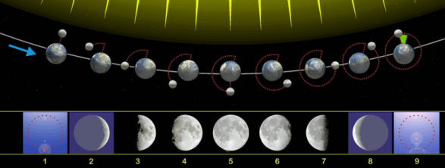
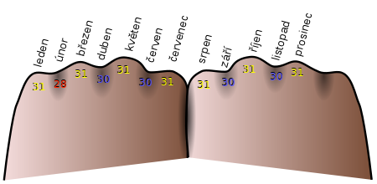
Délka trvání měsíce je odvozena od doby vystřídání 4 fází Měsíce
při jeho oběhu kolem Země (přibližně 29,5 dne).
Znáš pomůcku pro zapamatování si počtu dnů
v jednotlivých 12 kalendářních měsících?
pomocí kloubů a prohlubní při zatnutí pěstí obou rukou
v přestupném roce 29 dní

Slide 13
Šipkou spoj pojem se správným údajem
počet časových pásem | 1 h
časový rozdíl sousedních pásem | 0 °
šířka časového pásma v délk. ° | - 1 h
časový rozdíl mezi poledníky po 1° | 180 °
do sousedního pásma na východ | 15°
do sousedního pásma na západ | 24
greenwichský poledník | + 1 h
datová hranice | 4 min

Slide 14
Řešení:
Šipkou spoj pojem se správným údajem
počet časových pásem | 1 h
časový rozdíl sousedních pásem | 0 °
šířka časového pásma v délk. ° | - 1 h
časový rozdíl mezi poledníky po 1° | 180 °
do sousedního pásma na východ | 15°
do sousedního pásma na západ | 24
greenwichský poledník | + 1 h
datová hranice | 4 min

Slide 15
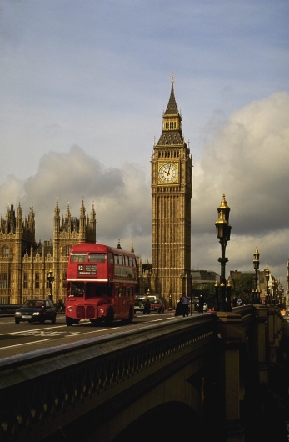
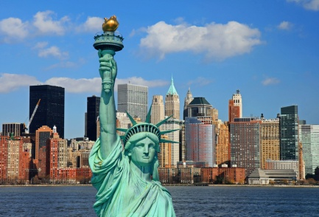
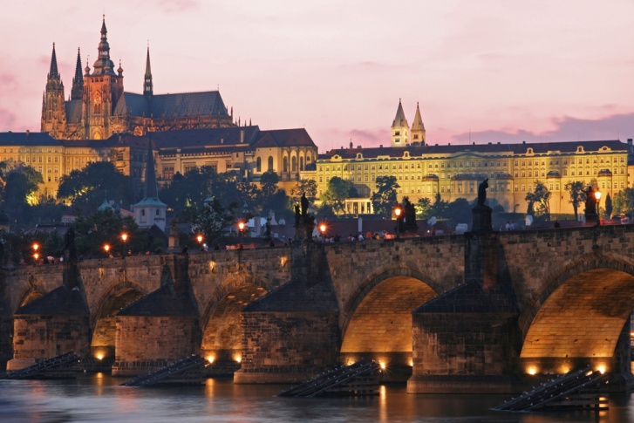
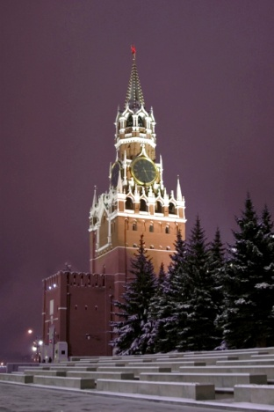
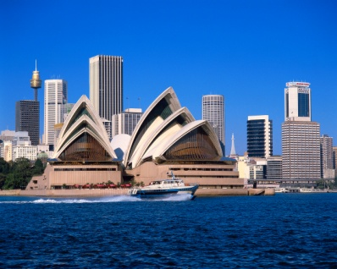
Kolik hodin je ve známých městech světa,
když je v Londýně poledne?
12 h

Slide 16
Řešení:
Kolik hodin je ve známých městech světa,
když je v Londýně poledne?
12 h
New York
Praha
Moskva
Sydney
7 h
13 h
15 h
22 h

Slide 17

Při překročení datové hranice měníme datum.
K šipkám přiřaď údaj + 1 den, - 1 den a doplň datum
9.3.
11.8.

Slide 18
Řešení:
Při překročení datové hranice měníme datum.
K šipkám přiřaď údaj + 1 den, - 1 den a doplň datum
- 1 den
9.3.
8.3.
+ 1 den
12.8.
11.8.

Slide 19
Od jara do podzimu používáme letní čas,
na začátku a na konci posouváme čas o jednu hodinu.
K obrázkům přiřaď správné období
konec března
ze středoevropského na letní čas
konec října
z letního na středoevropský čas

Slide 20
Řešení:
Od jara do podzimu používáme letní čas,
na začátku a na konci posouváme čas o jednu hodinu.
K obrázkům přiřaď správné období
konec března
ze středoevropského na letní čas
konec října
z letního na středoevropský čas

Slide 21
Anotace:
Výukový materiál je určen žákům 6. ročníku k procvičení, zopakování
a utřídění základních zeměpisných pojmů z učiva o času na Zemi.
Žáci pracují samostatně se svými učebnicemi, poznámkami a atlasy světa.
Informace si mohou vyhledávat i na internetu.

Slide 22
Citace:
Vlastní zdroj.
Použité obrázky:
NOVÁK, Svatopluk a kol. ZEMĚPIS pro 6. ročník, 1. díl Vstupte na planetu Zemi. Brno: Nová škola, 2007, ISBN 80-7289-080-8.
www.office.microsoft (otevřená galerie), cs.wikipedia.org, commons.wikimedia.org
TIMEZONESBOY. cs.wikipedia.org [online]. [cit. 8.2.2013]. Dostupný na WWW: http://cs.wikipedia.org/wiki/Soubor:Standard_time_zones_of_the_world.png
MAROS M R A Z (MAROS). cs.wikipedia.org [online]. [cit. 8.2.2013]. Dostupný
na WWW:
http://cs.wikipedia.org/wiki/Soubor:Prag_-_Rathausuhr_Monatsarbeiten.jpg
RICCE. cs.wikipedia.org [online]. [cit. 8.2.2013]. Dostupný na WWW: http://cs.wikipedia.org/wiki/Soubor:Casio.jpg
NIST. http://cs.wikipedia.org [online]. [cit. 8.2.2013]. Dostupný na WWW: http://cs.wikipedia.org/wiki/Soubor:Atomic_clocks.jpg
PRZEMYSLAW "BLUESHADE" IDZKIEWICZ. cs.wikipedia.org [online].
[cit. 28.1.2013]. Dostupný na WWW: http://cs.wikipedia.org/wiki/Soubor:Earth-lighting-winter-solstice_CS.png

Slide 23
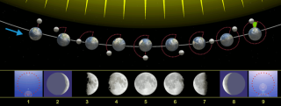
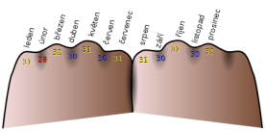
ONDŘEJ BRŠŤÁK. cs.wikipedia.org [online]. [cit. 8.2.2013]. Dostupný na WWW: http://cs.wikipedia.org/wiki/Soubor:Obdobi.jpg
ORION 8. commons.wikimedia.or [online]. [cit. 8.12.2012]. Dostupný na WWW: http://commons.wikimedia.org/wiki/File:Moon_phases_00.png?uselang=cs
CLIDOG. cs.wikipedia.org [online]. [cit. 8.2.2013]. Dostupný na WWW: http://cs.wikipedia.org/wiki/Soubor:Month_-_Knuckles_(cs).svg
BILD SELBSTERSTELLT. cs.wikipedia.org [online]. [cit. 8.2.2013]. Dostupný na WWW: http://cs.wikipedia.org/wiki/Soubor:International_Date_Line.png
DANIEL FR. cs.wikipedia.org [online]. [cit. 8.2.2013]. Dostupný na WWW:
http://cs.wikipedia.org/wiki/Soubor:Begin_CEST.png
DANIEL FR. cs.wikipedia.org [online]. [cit. 8.2.2013]. Dostupný na WWW:
http://cs.wikipedia.org/wiki/Soubor:End_CEST.png

